Slide 1
Samen, verbinden, versterken van LLO

Slide 2

Inhoud van de presentatie
Introductie
DUS-I en de LLO-Katalysator
2. De regelingen
3. “Denk in LLO-Oplossingen’’
4. “Werk aan LLO-Professionalisering’’
5. Aan tafel!

Slide 3

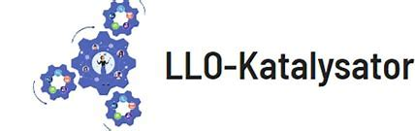
DUS-I en de
LLO-Katalysator
Rol DUS-I in het subsidieproces
Rol LLO-Katalysator
Samenwerking

Slide 4
De regelingen LLO-Katalysator
4 bouwstenen, groot en klein, verschillende rondes
Aanleiding van de regelingen
Doel bouwsteen 2
Doel bouwsteen 3
Notes:
LLO-ecosystemen functioneren niet optimaal met als gevolg dat het aanbod niet goed op de vraag is afgestemd. Doel van de LLO-katalystor is het reslieren van een systeeminnnovatie door het afstemmen van vraag en aanbod binnnen een regionaal of sectoraal LLO ecsotysteem. Daarvoor zijn robusste samenwerkingsverbanden nodig, passende LLO-oplossinge ne opleiders die in staat zijn vraaggericht en op maat hetleren te ondersteunen van werkenden, werkzoeken en werkgevers.
Doel bs2: is om via samenwerkingsverbanden bij te dragen aan het oplossen van competentieknelpunten in het kader van de energie- en gronstroffentransitie via llo oplossingen en aan de vorming en ontwikkeling van duurzame llo ecosystemen binnen een regio of sector.
Doel bs3 stimuleren de vorming en professionalisering van LLO organisaties binnen publieke opleiders of samenwerkgverbanden van opleiders die qua organisatiecapacaiteit en dienstverlening in staat zijn om vraaggericht en op maat LLO oplossingen te be bieden

Slide 5

“Denk in LLO-oplossingen”
Bouwsteen 2

Slide 6
Bouwsteen 2 LLO-oplossingen:
Altijd in samenwerking
Het proces van vraagarticulatie te doorlopen om de LLO-oplossing te concretiseren
Ontwerpen van een gewenste LLO-oplossing
Ontwikkelen van een conceptversie van een LLO-oplossing

Slide 7
Impact
Beschrijf duidelijk de link met de energie- en grondstoffentransitie
Beschrijf de competentieknelpunten die je wil testen of onderzoeken
Het ‘hoe’ en ‘waarom’ beschrijven

Slide 8
Kwaliteit
Laat zien welke partij wat bijdraagt (financieel en in het project)
Laat in de activiteitenplanning zien wat elke activiteit oplevert en wie er bij betrokken zijn
Rollen en taken: wie is verantwoordelijk voor welk resultaat?

Slide 9
Verankering
Beschrijf van welke samenwerking er al is in de regio/sector en hoe de opgedane kennis hierin kan delen.
Hoe worden de resultaten verankerd in de regio én in de organisatie?
Neem de verankering als activiteiten op in de activiteitenplanning.

Slide 10
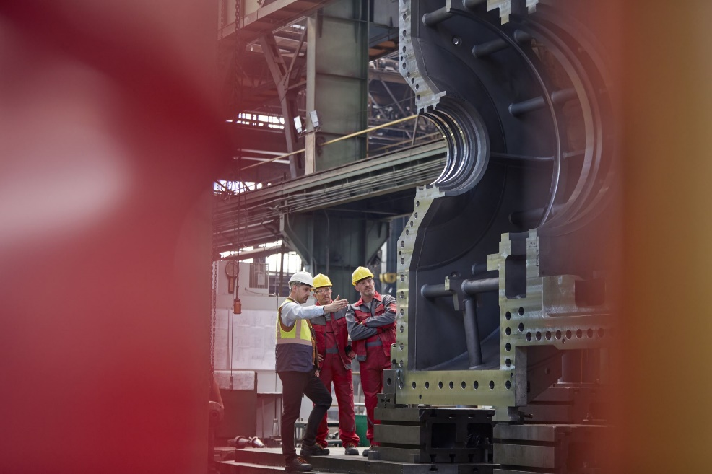
“Werk aan LLO-professionalisering”
Bouwsteen 3

Slide 11
Bouwsteen 3 LLO-professionalisering:
Graag in samenwerking
Visie en strategie opstellen o.b.v. analyse van de arbeidsmarkt
Formuleren van eisen voor de benodigde LLO-organisatie om in te spelen op de vraag
Inventariseren van de professionaliseringsopgaven

Slide 12
Impact
Maak de externe omgeving het startpunt van de aanvraag
Beschrijf concreet de ‘ist’ situatie van de huidige organisatie/situatie
Leg uit dat de organisatie / het initiatief geen ‘eiland’ in de regio of sector is

Slide 13
Kwaliteit
Denk (ook) aan samenwerkingsvormen tussen publiek en privaat
Laat in de activiteitenplanning zien wat welke activiteit oplevert en wie er bij betrokken zijn
Rollen en taken: wie is verantwoordelijk voor welk resultaat?

Slide 14
Verankering
Beschrijf de aan- of afwezigheid van draagvlak (docenten, CvB of partijen in de regio)
Hoe worden de resultaten verankerd in de regio én in de organisatie?
Neem de verankering als activiteiten op in de activiteitenplanning

Slide 15


Aan tafel!
Voor vragen kunt u mailen naar:
llo-katalysator@minvws.nl
Of kijken op DUS-I.nl voor veel gestelde vragen en antwoorden

